Slide 1


Academia Nacional de
Medicina de México, A.C.
Sesión Solemne
de Recepción de
Nuevos Académicos
2019

Slide 2

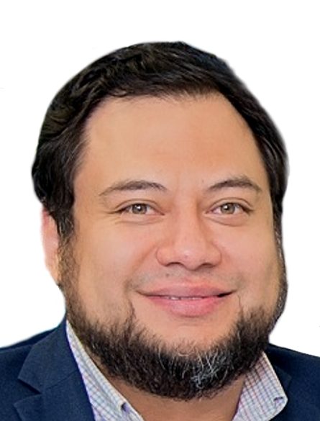
Doctor Gerardo de Jesús García Rivas
Ingresa al Área de Biotecnología
Departamento de Biología Médica

Slide 3
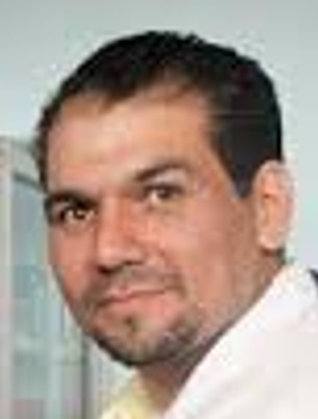
Doctor Manuel Iván Girón Pérez
Ingresa al Área de Inmunología
Departamento de Biología Médica

Slide 4
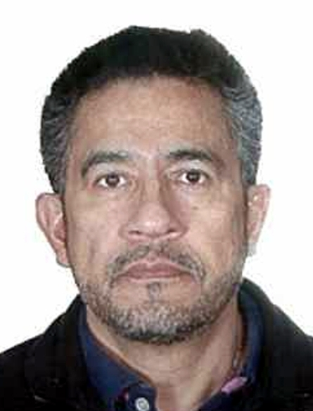
Doctor Leopoldo Santos Argumedo
Ingresa al Área de Inmunología
Departamento de Biología Médica

Slide 5
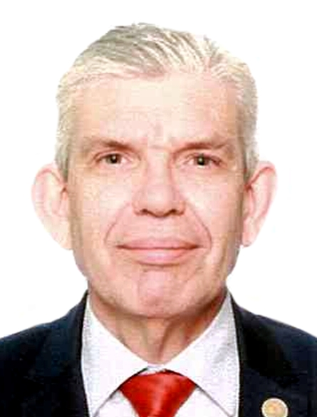
Doctor Ovidio Alberto García Villarreal
Ingresa al Área de Cirugía del Tórax
Departamento de Cirugía

Slide 6
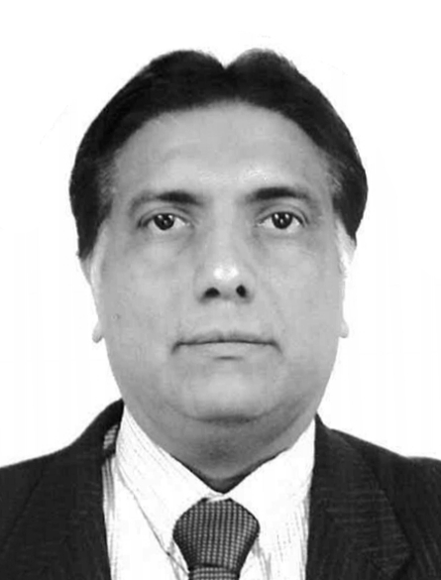
Doctor Marcelino Hernández Valencia
Ingresa al Área de Ginecología y Obstetricia
Departamento de Cirugía

Slide 7
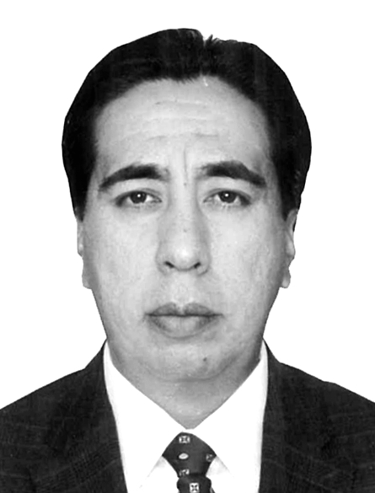
Doctor Pablo Álvarez Maldonado
Ingresa al Área de Medicina Crítica
Departamento de Medicina

Slide 8
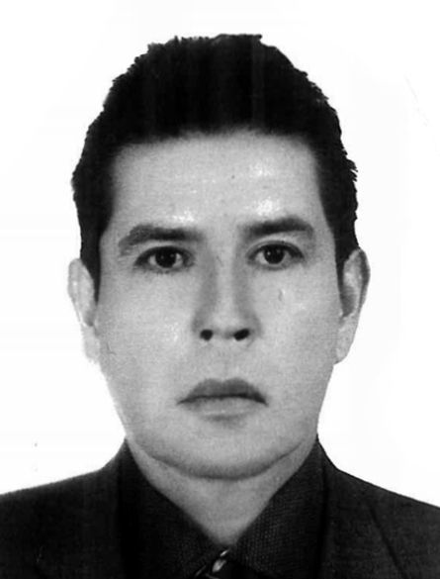
Doctor Alejandro Hernández Solís
Ingresa al Área de Neumología
Departamento de Medicina

Slide 9
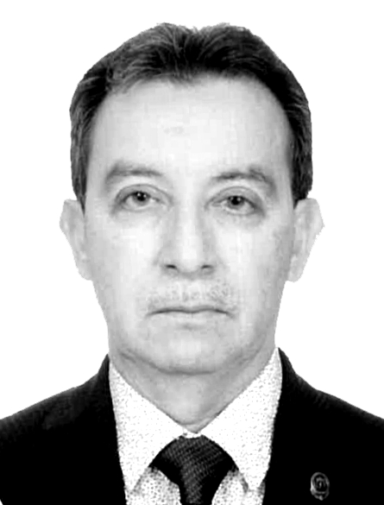
Doctor Luis Adrián Rendón Pérez
Ingresa al Área de Neumología
Departamento de Medicina

Slide 10
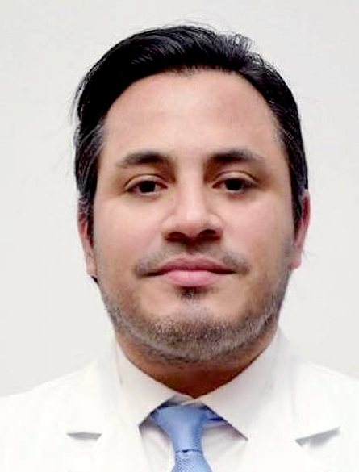
Doctor Daniel Martínez Ramírez
Ingresa al Área de Neurología
Departamento de Medicina

Slide 11
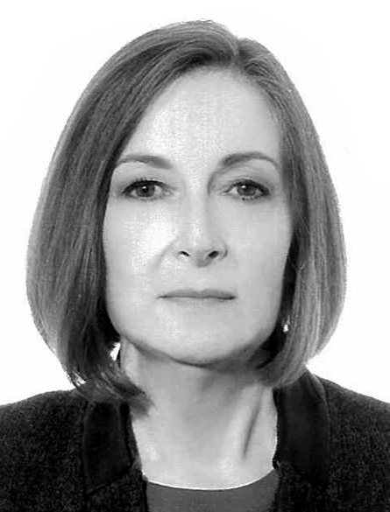
Doctora Martha Kaufer Horwitz
Ingresa al Área de Nutriología
Departamento de Medicina

Slide 12
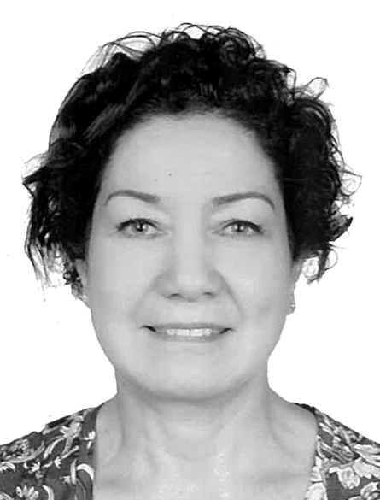
Doctora María Adela Poitevin Chacón
Ingresa al Área de Oncología
Departamento de Medicina

Slide 13
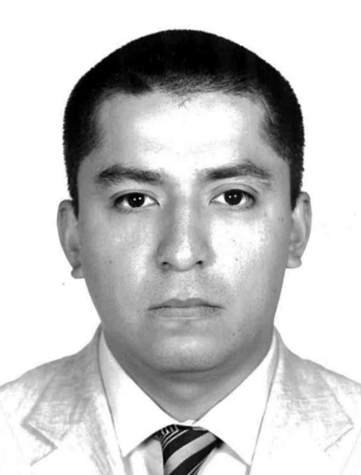
Doctor Rodolfo Rivas Ruiz
Ingresa al Área de Pediatría
Departamento de Medicina

Slide 14
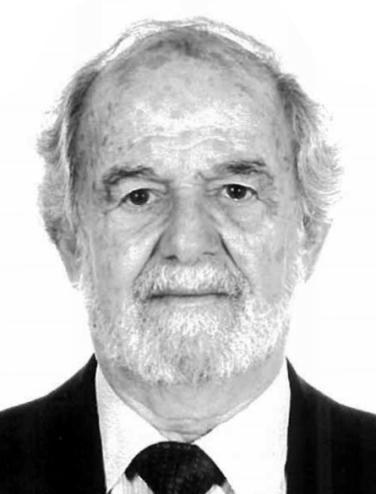
Doctor Gregorio Katz Guss
Ingresa al Área de Psiquiatría
Departamento de Medicina

Slide 15
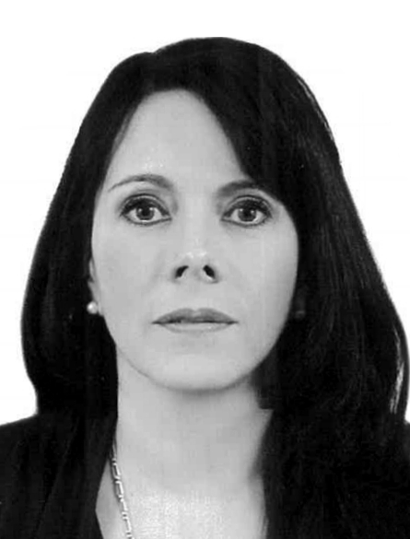
Doctora Guadalupe Mercedes Lucia
Guerrero Avendaño
Ingresa al Área de Radiología e Imagen
Departamento de Medicina

Slide 16
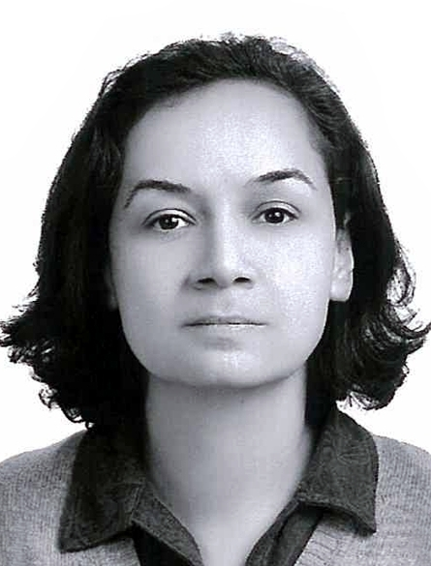
Doctora Claudia Mendoza Pinto
Ingresa al Área de Reumatología
Departamento de Medicina

Slide 17
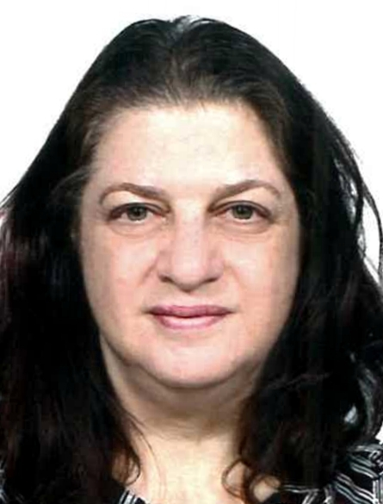
Doctora Alicia Hamui Sutton
Ingresa al Área de Enseñanza de la Medicina
Departamento de Salud Pública y
Sociología Médica

Slide 18
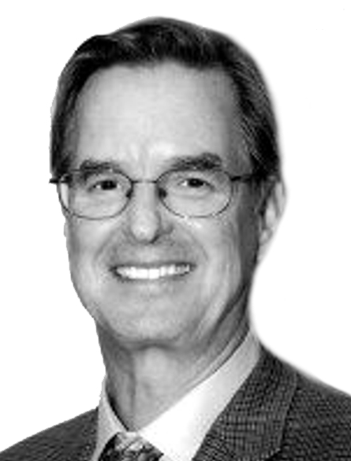
Jon Kim Andrus, M.D.
Académico Honorario

